Slide 1
数字逻辑 实验系列
一、触发器与寄存器
二、逻辑门与算术电路
三、组合逻辑电路
四、比较器和仲裁电路
五、时序逻辑电路
赖晓铮 副教授
华南理工大学 计算机科学与工程学院
laixz@scut.edu.cn QQ: 68046508

Slide 2
（一）触发器与寄存器 实验
实验概述：
● 理解总线和触发器的概念。
● 熟悉由触发器组成的寄存器和移位寄存器的功能。
● 构建一条8位总线的寄存器数据通路，将若干寄存器通过总线连接起来。
● 通过拨码开关手动输入数据到某个寄存器；或者从一个寄存器向另一个寄存器赋值。同时，利用移位寄存器实现数据的置数、左移、右移等功能。

Slide 3
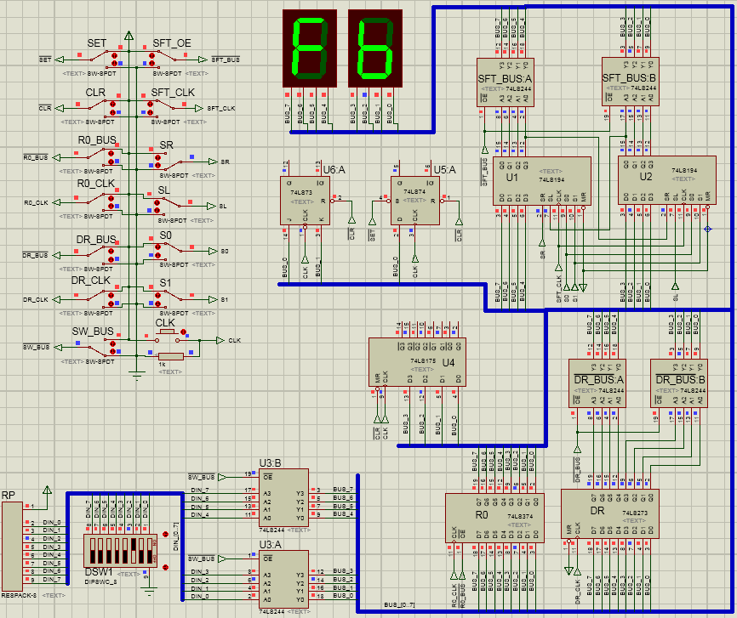
（一）触发器与寄存器 实验 电路图

Slide 4
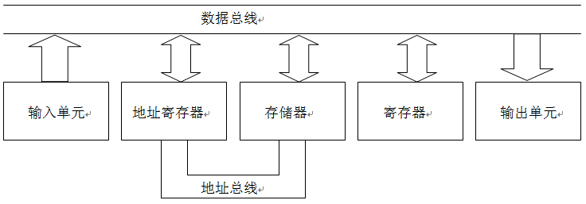
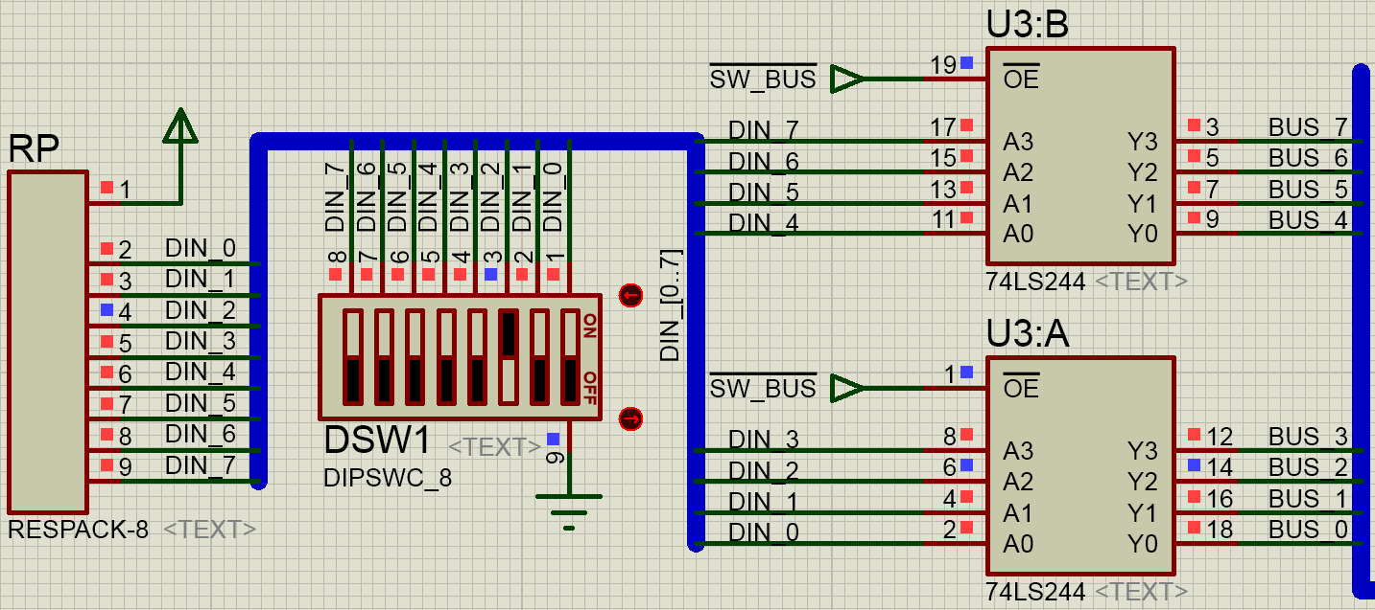
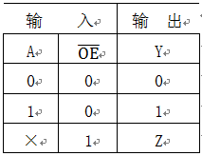
拨码开关与总线缓冲器（注意观察74LS244左右电平）
三态门74LS244

Slide 5
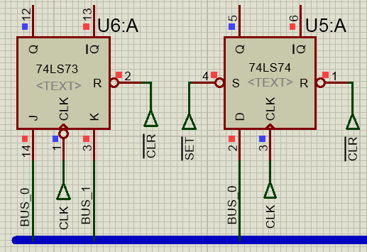
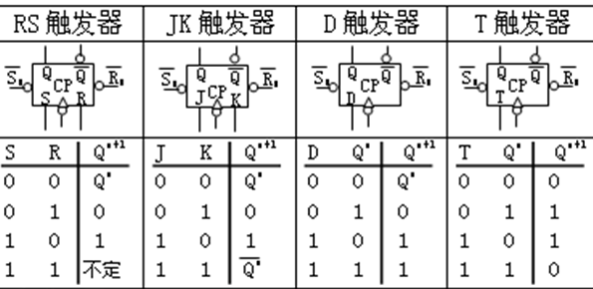
JK触发器：74LS73
D触发器：74LS74
触发器列表

Slide 6
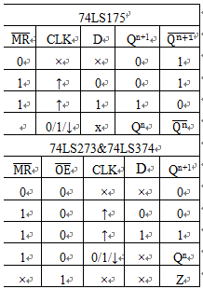
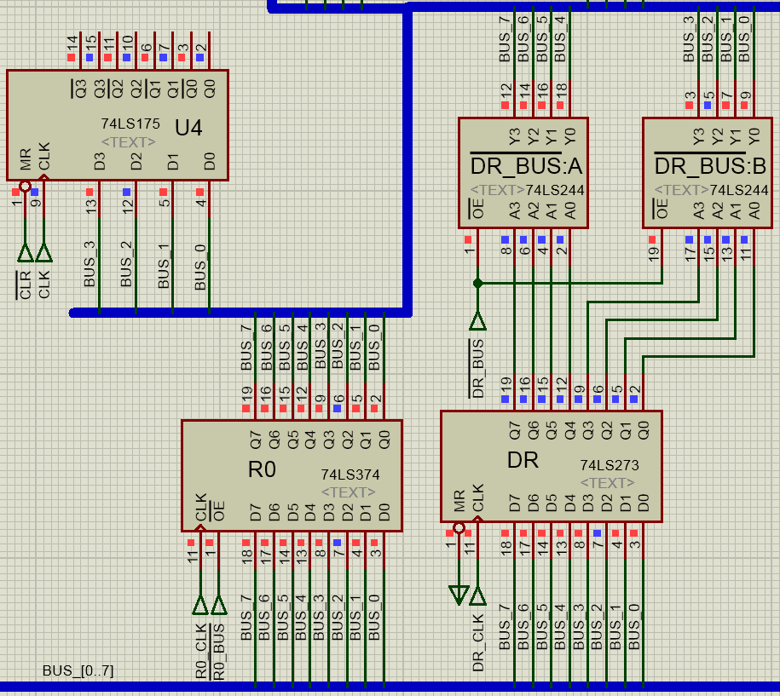
四位寄存器74LS175（带反相端）
八位寄存器74LS273/74LS374

Slide 7
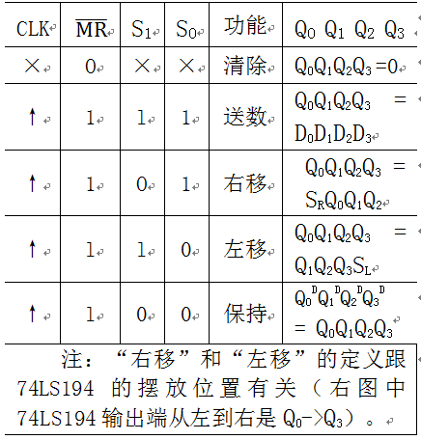
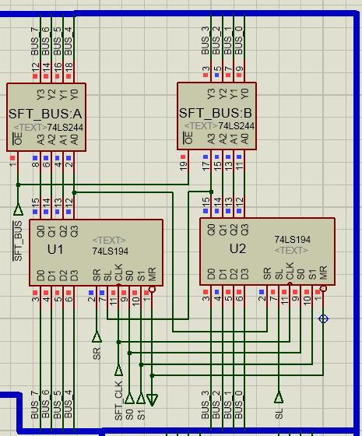
四位双向移位寄存器 74LS194

Slide 8
【1】总线实验
实验步骤：
#SW_BUS = #R0_BUS= #DR_BUS= #SFT_BUS=1；启动仿真，手动拨码开关在总线DIN上置位数据0x55。比较拨码开关所在的总线DIN与总线BUS上的数据。
令#SW_BUS=0，三态门74LS244导通，记录BUS总线上的数据，与总线DIN相比较：
BUS_7 | BUS_6 | BUS_5 | BUS_4 | BUS_3 | BUS_2 | BUS_1 | BUS_0 | BUS总线

Slide 9
【2】D触发器实验
实验步骤：
令#R0_BUS=#DR_BUS=#SFT_BUS=1,#SW_BUS=0。启动仿真，手动拨码开关输入数据到BUS总线，改变JK触发器74LS73的J和K端（即BUS总线的BUS_0和BUS_1）状态，或者置位74LS73的#Rd端，观察并记录CLK端上升沿 、下降沿跳变时刻的74LS73 输出Q端和#Q端的状态。
令R0_BUS=#DR_BUS=#SFT_BUS=1,#SW_BUS=0。启动仿真，手动拨码开关输入数据到BUS总线，改变D触发器74LS74的D端（即BUS总线的BUS_0）状态，或者置位74LS74的#Sd端、#Rd端，观察并记录CLK端上升沿 、下降沿跳变时刻的74LS74 输出Q端和#Q端状态。

Slide 10
【3】寄存器实验
实验步骤：
手动拨码开关输入数据到BUS总线，观测寄存器74LS175的输入端DX状态，观察并记录CLK上升沿 、下降沿跳变时刻，寄存器74LS175输出端QX和反向输出端#QX的状态。观察当74LS175的#MR端置0后，寄存器74LS175输出端QX和反向输出端#QX的状态。
令#R0_BUS= #DR_BUS= #SFT_BUS=1； #SW_BUS=0，启动仿真，三态门74LS244导通，手动拨码开关输入数据0xAA 到总线，观察此时寄存器74LS374和74LS273输出端的状态。
令寄存器R0（74LS374）的R0_CLK端上升沿跳变，把总线上的数据0xAA存入R0。
令#SW_BUS=1，三态门74LS244阻断，观察总线BUS的状态。
令#R0_BUS=0，74LS374输出选通，观察总线BUS的状态。

Slide 11
【3】寄存器实验
实验步骤：
6） 令寄存器DR（74LS273）的DR_CLK端上升沿跳变，把总线上的0xAA数据存入DR。观察寄存器74LS273的输出端。
7） 再令#R0_BUS=1；观察寄存器74LS374的输出端，请比较器件74LS244、74LS273和74LS374的异同。
8） 手动拨码开关输入新数据0x55到总线BUS（#SW_BUS= 0）。此时，新的数据会冲掉R0寄存器保存的原有数据0xAA么？若再令#R0_BUS=0，会出现什么情况？
9） 假设手动拨码开关分别打入数据0xAA和0x55到R0寄存器（74LS374）和DR寄存器（74LS273），并且同时令#R0_BUS=0和#DR_BUS= 0，会出现什么情况？在总线上可以同时选择多个寄存器输出（导通输出端三态门）么？

Slide 12
【4】移位寄存器实验
实验步骤：
令#R0_BUS= #DR_BUS= #SFT_BUS=1，#SW_BUS=0；启动仿真，通过拨码开关送入总线BUS任意八位二进制数，赋值74LS194的输入端D₀D₁D₂D₃。按照后页的逻辑功能表置位74LS194的MR、S₁、S₀ 、S_{L}、S_{R}端，观察并记录CLK端上升沿和下降沿跳变时刻输出端Q₀Q₁Q₂Q₃的状态。
清除 | 模式 |  | 时钟 | 输入 | 串行 |  | 输出 | 串行 |  | 输出
MR | S₁ | S₀ | CLK | D₀D₁D₂D₃ | S_{L} | S_{R} | Q₀Q₁Q₂Q₃ | S_{L} | S_{R} | Q₀Q₁Q₂Q₃
1 | 0 | 0 | ↑ |  | × | × |  | × | ×
1 | 1 | 1 | ↑ |  | × | × |  | × | ×
l | 0 | 1 | ↑ |  | 0 | 0 |  | 1 | 0
1 | 0 | 1 | ↑ |  | 0 | l |  | 1 | 1
1 | 1 | 0 | ↑ |  | 0 | 0 |  | 1 | 0
1 | l | 0 | ↑ |  | 0 | l |  | 1 | 1

Slide 13
（一）触发器与寄存器 实验
思考题：
● 为何常见的CPU都是8位、16位或32位总线？可以使用7位或10位的总线么？计算机总线的位数是由什么决定的？ 32位CPU是否一定比8位CPU的处理能力强？
● 以D触发器74LS74为基础构造电路实现JK触发器74LS73的功能；分别以JK触发器74LS73和D触发器74LS74为基础构造电路实现T触发器的功能。
● 在总线通路中，寄存器74LS273输出端能否直连总线BUS？若不能，请说明原因。
● 移位寄存器74LS194的S_{L}端和S_{R}端是提供D₀D₁D₂D₃端移入数据还是保存D₀D₁D₂D₃端移出数据？假设要保存74LS194的D₀D₁D₂D₃端移出的数据，该怎么修改移位寄存器电路？
● 请使用移位寄存器74LS194实现对4位二进制数进行“×2”乘法操作和“÷2”除法操作，并且给出适用上述操作的二进制数的表示范围（注意：4位二进制数可能是无符号数，也可能是有符号数，两者的表示范围是不同的）。

Slide 14
The End !

